Slide 1

3.1 BFS和DFS基础
搜索简介
搜索算法的基本思路
BFS的代码实现
DFS的常见操作和代码框架
BFS和DFS对比

Slide 2

搜索简介
搜索，是“暴力法”算法思想的具体实现。
搜索是“通用”的方法。一个问题，如果比较难，那么先尝试一下搜索，或许能启发出更好的算法。
竞赛时遇到不会的难题，用搜索提交一下，说不定判题数据很弱，就AC了！

Slide 3


蛮力的技术：搜索
暴力法（Brute force，又译为蛮力法）。
把所有可能性都列举出来，一一验证。简单直接！
利用计算机强大的计算能力和存储能力。

Slide 4
Brute force：蛮力、穷举、暴力
Rob Pike, 最伟大的C 语言大师之一, 在《Notes on C Programming》中说：花哨的算法比简单算法更容易出bug、更难实现，尽量使用简单的算法配合简单的数据结构。
Ken Thompson（Unix的设计者和实现者，图灵奖），禅宗偈语般地说：拿不准就穷举（When in doubt , use brute force）。

Slide 5
虽然巧妙和高效的算法很少来自于蛮力法，基于以下原因，蛮力法也是一种重要的算法设计技术：
（1）理论上，蛮力法可以解决可计算领域的各种问题。
（2）蛮力法经常用来解决一些较小规模的问题。
（3）对于一些重要的问题蛮力法可以产生一些
合理的算法，他们具备一些实用价值，而
且不受问题规模的限制。
（4）蛮力法可以作为某类问题时间性能的底限，来衡量同样问题的更高效算法。

Slide 6
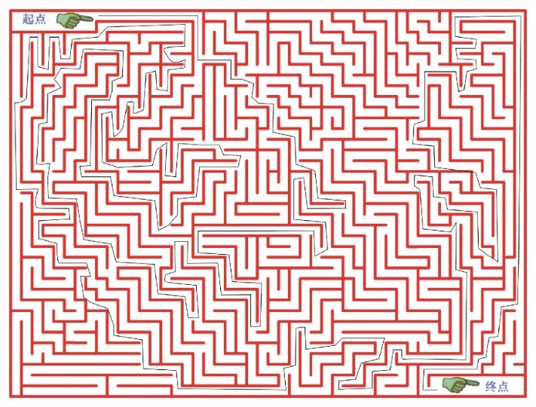
蛮力法需要枚举出所有情况，往往不容易。
蛮力的基本方法——扫描
关键——依次处理所有元素
基本的扫描技术——遍历
（1）集合的遍历
（2）线性表的遍历
（3）树的遍历
（4）图的遍历

Slide 7
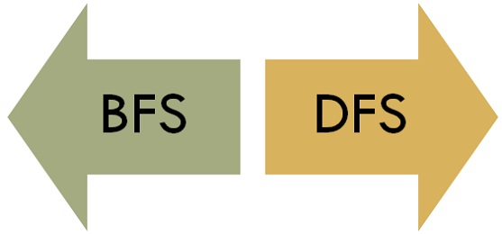
搜索的基本思路
BFS：Breadth-First Search，宽度优先搜索，或称为广度优先搜索
DFS：Depth-First Search，深度优先搜索

Slide 8
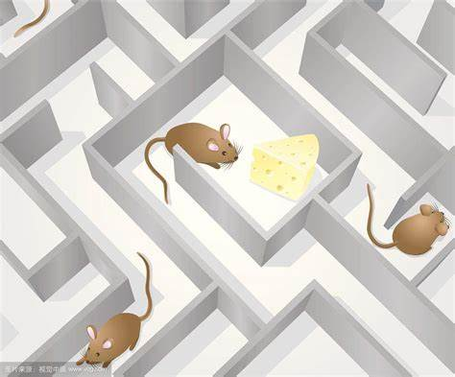
BFS：一群老鼠走迷宫
假设老鼠无限多；
在每个路口，都派出部分老鼠探索所有没走过的路；
走某条路的老鼠，如果碰壁无法前行，就停下；
如果到达的路口已经有别的老鼠探索过了，也停下；
所有的道路都会走到，而且不会重复。
全面扩散、逐层递进

Slide 9
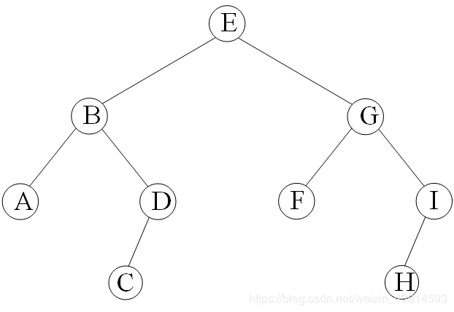
BFS访问示例
BFS访问顺序：{E B G A D F I C H}，
即“第1层E–第2层BG–第3层ADFI–第4层CH”。
1
2
3
4
5
6
7
9
8

Slide 10
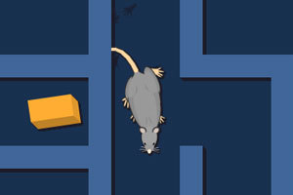
DFS：一只老鼠走迷宫
只有一只老鼠；
在每个路口，都选择先走右边（当然，选择先走左边也可以），能走多远就走多远；
直到碰壁无法再继续往前走，然后往回退一步，这一次走左边，然后继续往下走；
用这个办法，能走遍所有的路，而且不会重复（回退不算重复走）。
一路到底、逐层回退

Slide 11
DFS访问示例
设先访问左节点，后访问右节点；
访问顺序是：{E B A D C G F I H}。
1
2
6
3
4
7
8
9
5

Slide 12
BFS的性质和代码实现
“BFS=队列”，为什么？
以老鼠走迷宫为例，从起点s开始，一层一层地扩散出去。
处理完离s近的第i层之后，再处理第i+1层。
这一操作用队列最方便，处理第i层的节点a时，把a的第i+1层的邻居，放到队列尾部即可。
队列内的节点有2个特征：
（1）处理完第i层后，才会处理第i+1层；
（2）队列中最多有2层节点，其中第i层节点都在第i+1层前面。

Slide 13
代码1：静态版二叉树
#include <bits/stdc++.h>
using namespace std;
const int maxn = 100005;
struct Node{ //静态二叉树
char value;
int lchild, rchild;
}node[maxn];
int index = 0; //记录节点
int newNode(char val){
node[index].value = val;
node[index].lchild = -1; //-1表示空
node[index].rchild = -1;
return index ++;
}
void insert(int &father, int child, int l_r){ //插入孩子
if(l_r == 0) //左孩子
node[father].lchild = child;
else //右孩子
node[father].rchild = child;
}
int buildtree(){ //建一棵二叉树
int A = newNode('A');int B = newNode('B');int C = newNode('C');
int D = newNode('D');int E = newNode('E');int F = newNode('F');
int G = newNode('G');int H = newNode('H');int I = newNode('I');
insert(E,B,0); insert(E,G,1); //E的左孩子是B，右孩子是G
insert(B,A,0); insert(B,D,1);
insert(G,F,0); insert(G,I,1);
insert(D,C,0); insert(I,H,0);
int root = E;
return root;
}
int main(){
int root = buildtree();
queue <int> q;
q.push(root); //从根节点开始
while(q.size()){
int tmp = q.front();
cout << node[tmp].value << " "; //打印队头
q.pop(); //去掉队头
if(node[tmp].lchild != -1) q.push(node[tmp].lchild); //左孩子入队
if(node[tmp].rchild != -1) q.push(node[tmp].rchild); //右孩子入队
}
return 0;
}

Slide 14
代码1：静态版二叉树（建树）
int buildtree(){ //建一棵二叉树
int A = newNode('A');int B = newNode('B');int C = newNode('C');
int D = newNode('D');int E = newNode('E');int F = newNode('F');
int G = newNode('G');int H = newNode('H');int I = newNode('I');
insert(E,B,0); insert(E,G,1); //E的左孩子是B，右孩子是G
insert(B,A,0); insert(B,D,1);
insert(G,F,0); insert(G,I,1);
insert(D,C,0); insert(I,H,0);
int root = E;
return root;
}

Slide 15
代码1：静态版二叉树（队列）
int main(){
int root = buildtree();
queue <int> q;
q.push(root); //从根节点开始
while(q.size()){
int tmp = q.front();
cout << node[tmp].value << " "; //打印队头
q.pop(); //去掉队头
if(node[tmp].lchild != -1)
q.push(node[tmp].lchild); //左孩子入队
if(node[tmp].rchild != -1)
q.push(node[tmp].rchild); //右孩子入队
}
return 0;
}

Slide 16
代码2：指针版二叉树
#include <bits/stdc++.h>
using namespace std;
struct node{ //指针二叉树
char value;
node *l, *r;
node(char value = '#', node *l = NULL,
node *r = NULL):value(value), l(l), r(r){}
};
void remove_tree(node *root){ //释放空间
if(root == NULL) return;
remove_tree(root->l);
remove_tree(root->r);
delete root;
}
int main(){
node *A,*B,*C,*D,*E,*F,*G,*H,*I; //以下建一棵二叉树
A = new node('A'); B = new node('B'); C = new node('C');
D = new node('D'); E = new node('E'); F = new node('F');
G = new node('G'); H = new node('H'); I = new node('I');
E->l = B; E->r = G; B->l = A; B->r = D;
G->l = F; G->r = I; D->l = C; I->l = H; //以上建了一棵二叉树
queue <node> q;
q.push(*E);
while(q.size()){
node *tmp;
tmp = &(q.front());
cout << tmp->value << " "; //打印队头
q.pop(); //去掉队头
if(tmp->l) q.push(*(tmp->l)); //左孩子入队
if(tmp->r) q.push(*(tmp->r)); //右孩子入队
}
remove_tree(E);
return 0;
}

Slide 17
代码2：指针版二叉树（队列）
int main(){
node *A,*B,*C,*D,*E,*F,*G,*H,*I; //以下建一棵二叉树
A = new node('A'); B = new node('B'); C = new node('C');
D = new node('D'); E = new node('E'); F = new node('F');
G = new node('G'); H = new node('H'); I = new node('I');
E->l = B; E->r = G; B->l = A; B->r = D;
G->l = F; G->r = I; D->l = C; I->l = H; //以上建了一棵二叉树
queue <node> q;
q.push(*E);
while(q.size()){
node *tmp;
tmp = &(q.front());
cout << tmp->value << " "; //打印队头
q.pop(); //去掉队头
if(tmp->l) q.push(*(tmp->l)); //左孩子入队
if(tmp->r) q.push(*(tmp->r)); //右孩子入队
}
remove_tree(E);
return 0;
}

Slide 18

BFS应用场景
BFS是逐层扩散的，非常符合在图上计算最短路径，先扩散到的节点，离根节点更近。
很多最短路径算法，都是在BFS上发展出来的。

Slide 19
DFS的常见操作和代码实现
DFS的代码比BFS更简短。
DFS的主要操作：
时间戳
DFS序
树深度
子树节点数
中序输出
先序输出
后序输出

Slide 20
DFS:时间戳
dfn[E]=1; dfn[B]=2; dfn[A]=3; dfn[D]=4; dfn[C]=5;
dfn[G]=6; dfn[F]=7; dfn[I]=8; dfn[H]=9。
1
2
6
3
4
7
8
9
5

Slide 21
DFS:时间戳
void dfn_order (int father){
if(father != -1){
dfn[father] = ++dfn_timer;
printf("dfn[%c]=%d; ", node[father].value, dfn[father]);
//打印访问节点的时间戳
dfn_order (node[father].lchild);
dfn_order (node[father].rchild);
}
}

Slide 22
DFS: 序
在递归时，每个节点会来回访问2次，即第1次访问和第2次回溯。{E B A A D C C D B G F F I H H I G E}
特点：每个节点出现2次，被这2次包围起来的，是以它为父节点的一棵子树。例如 {B A A D C C D B}，是B为父节点的一棵子树。
1
18
2
10
9
17
3
5
11
13
4
8
12
16
6
14
7
15

Slide 23
DFS: 序
int visit_timer = 0;
void visit_order (int father){ //打印DFS序
if(father != -1){
printf("visit[%c]=%d; ", node[father].value, ++visit_timer);
//打印DFS序：第1次访问节点
visit_order (node[father].lchild);
visit_order (node[father].rchild);
printf("visit[%c]=%d; ", node[father].value, ++visit_timer);
//打印DFS序：第2次回溯
}
}

Slide 24
DFS: 深度
从根节点往子树DFS，每个节点第一次被访问时，深度加1，从这个节点回溯时，深度减1。
deep[E]=1; deep[B]=2; deep[A]=3; deep[D]=3; deep[C]=4; deep[G]=2; deep[F]=3; deep[I]=3; deep[H]=4。
1
2
2
3
3
3
3
4
4

Slide 25
DFS: 深度
int deep[maxn] = {0}; //deep[i]是节点i的深度
int deep_timer = 0;
void deep_node (int father){
if(father != -1){
deep[father] = ++deep_timer;
printf("deep[%c]=%d; ",node[father].value,deep[father]);
//打印树的深度，第一次访问时，深度+1
deep_node (node[father].lchild);
deep_node (node[father].rchild);
deep_timer--; //回溯时，深度-1
}
}

Slide 26
DFS: 子树结点总数
例如，以B为父节点的子树，共有4个节点{A B C D}。只需要简单地DFS一次就能完成，每个节点的数量等于它的2个子树的数量相加，再加1，即加它自己。
9
4
4
1
2
1
2
1
1

Slide 27
DFS: 子树结点总数
int num[maxn] = {0}; //num[i]是以i为父亲的子树上的节点总数
int num_node (int father){
if(father == -1) return 0;
else{
num[father] = num_node (node[father].lchild) +
num_node (node[father].rchild) + 1;
printf("num[%c]=%d; ", node[father].value, num[father]);
//打印数量
return num[father];
}
}

Slide 28
DFS: 先（父）序序列
先根结点，再左右子节点
pre order: E B A D C G F I H
1
2
6
3
4
7
8
5
9

Slide 29
DFS: 先序序列
void preorder (int father){ //求先序序列
if(father != -1){
cout << node[father].value <<" ";//先序输出
preorder (node[father].lchild);
preorder (node[father].rchild);
}
}

Slide 30
DFS: 中（父）序序列
先左子结点，再父节点，最后右子节点
in order: A B C D E F G H I
5
2
7
1
4
6
9
3
8

Slide 31
DFS: 中序序列
void inorder (int father){ //求中序序列
if(father != -1){
inorder (node[father].lchild);;
cout << node[father].value <<" ";//中序输出
inorder (node[father].rchild);
}
}

Slide 32

DFS: 后（父）序序列
先左右子结点，最后父节点
post order: A C D B F H I G E
9
4
8
1
3
5
7
2
6

Slide 33
DFS: 后序序列
void postorder (int father){ //求后序序列
if(father != -1){
postorder (node[father].lchild);;
postorder (node[father].rchild);
cout << node[father].value <<" ";//后序输出
}
}

Slide 34
DFS代码框架
ans; //答案，用全局变量表示
void dfs(层数，其他参数){
if (出局判断){ //到达最底层，或者满足条件退出
更新答案; //答案一般用全局变量表示
return; //返回到上一层
}
(剪枝) //在进一步DFS之前剪枝
for (枚举下一层可能的情况) //对每一个情况继续DFS
if (used[i] == 0) { //如果状态i没有用过，就可以进入下一层
used[i] = 1;//标记状态i,表示已经用过，在更底层不能再使用
dfs(层数+1，其他参数); //下一层
used[i] = 0;//恢复状态，回溯时不影响上一层对这个状态的使用
}
return; //返回到上一层
}

Slide 35
复杂度
以图为例，图中的所有n个点和所有m条边都应该至少访问一次，所以复杂度至少是O(n+m)的。
很多情况下，点和边会计算多次。例如计算图上两个点之间的最短路径，一条路径包含很多点和边，一个点或一个边可能属于不同的路径，需要计算多次，复杂度就会超过O(n+m)。
在BFS和DFS基础上，发展出了剪枝、记忆化、双向广搜、迭代加深搜索、A*等技术，大大增强了搜索的能力。
DFS的代码比BFS更简单，如果一个问题用BFS和DFS都行，一般用DFS。

